Slide 1
NÁHRADNÍ NÁRUČ
Kooordinátor: Veronika Chvostová

Slide 2
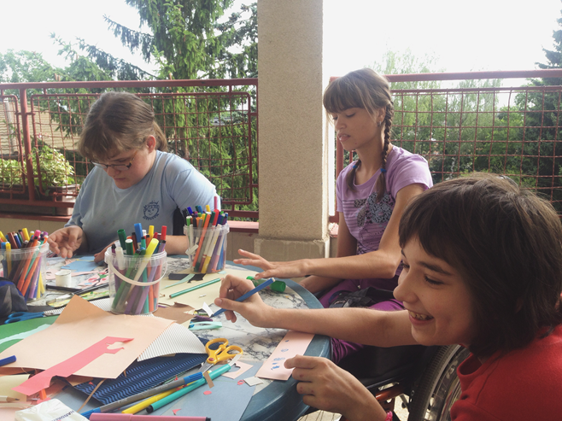
O co Jde
Praxe v sociální péči
Dobrovolná činnost v Centru Kociánka (Brno)
Trávení volného času s klienty centra
Odpracovaných 24 hodin

Slide 3
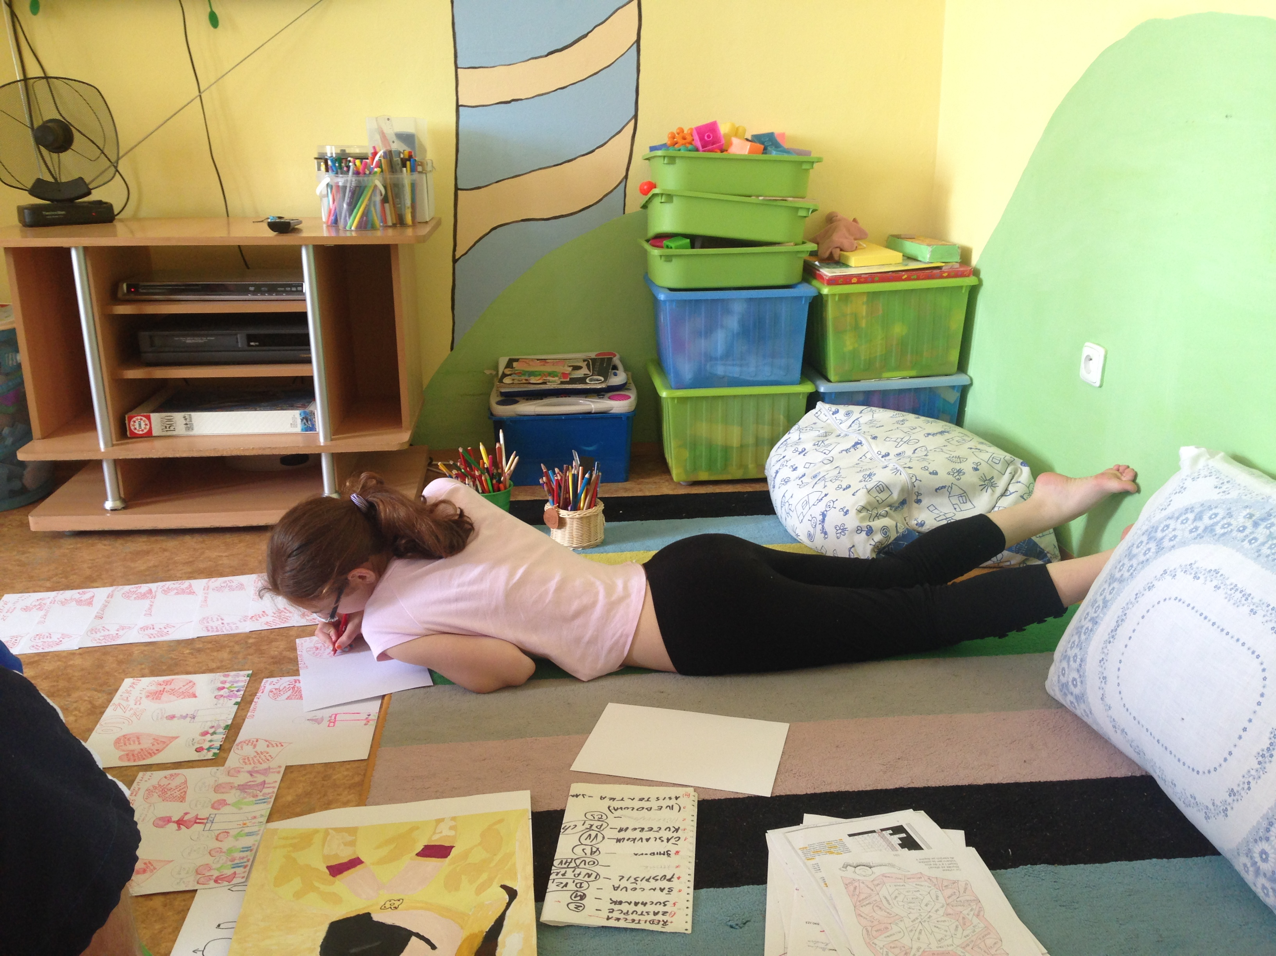
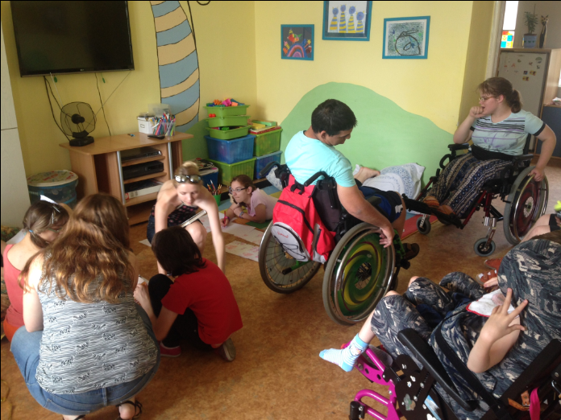
Centrum Kociánka
Centrum pro osoby s tělesným, mentálním, i kombinovaným postižením
Domov C – s 24-hodinovou starostlivostí
http://www.centrumkocianka.cz/

Slide 4
Tento projekt je vhodný pro ty, kteří...
...si chtějí vyzkoušet práci s postiženými osobami
...se chtějí dozvědět něco o fungovaní ústavní péče
...chtějí udělat někomu radost
...chtějí získat nevšední zážitky a cenné zkušenosti

Slide 5
co je potřeba udělat
Přihlásit se do projektu
Absolvovat společné úvodní setkání
Prihlásit si termíny a následne splnit praxi (24 hodin = cca 3 prac. dny)
Nechat si potvrdit dokument o absolvovaní praxe, napsat reflexi a vložit je do odevzdávárny

Slide 6
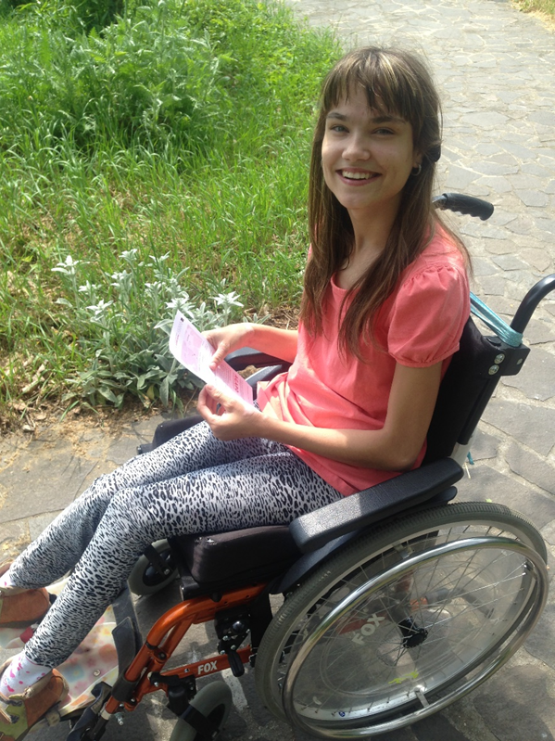
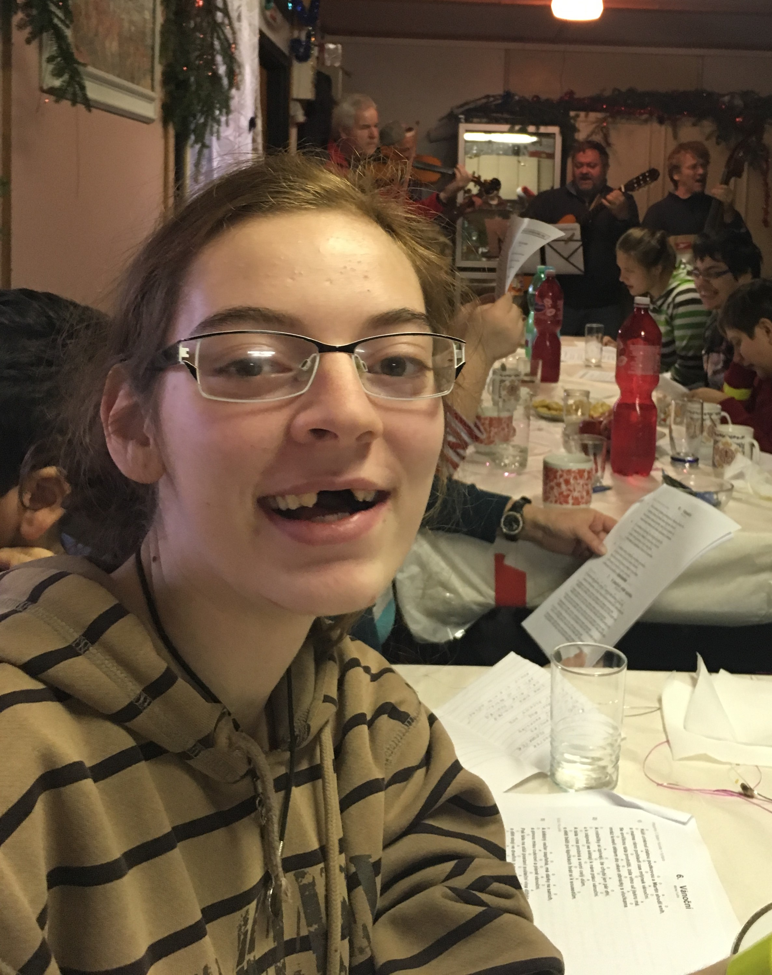
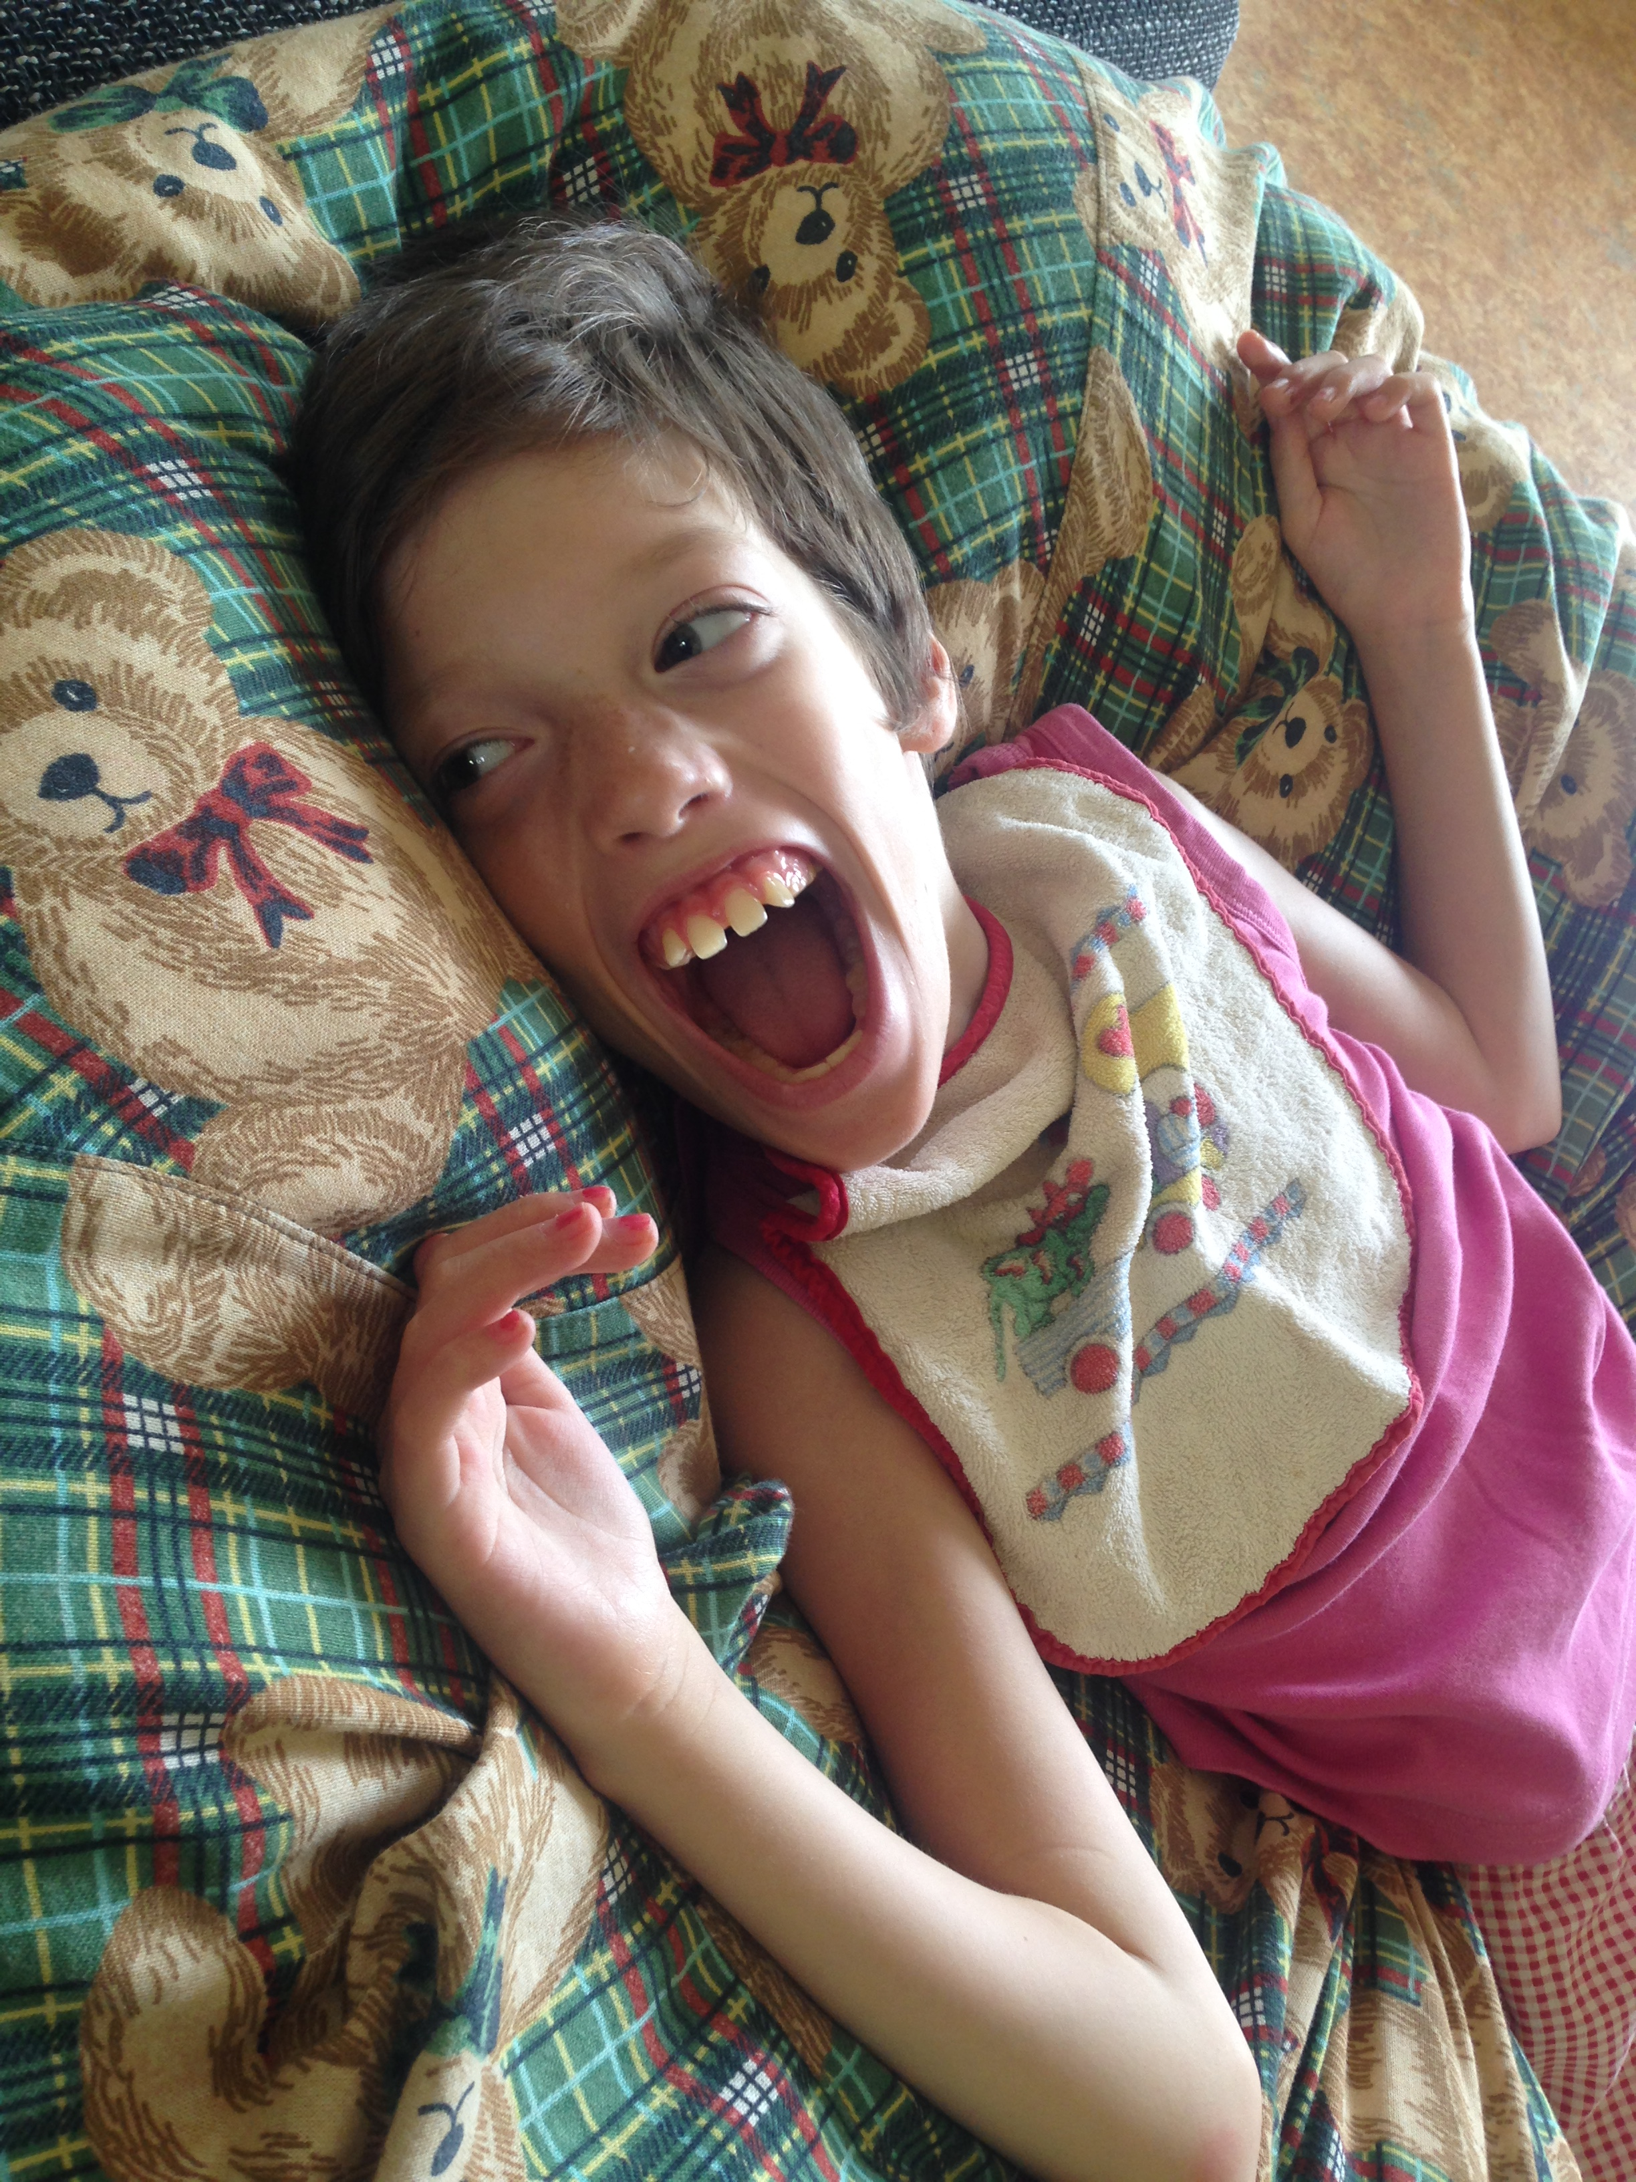
Tešíme se na spolupráci!
KONTAKT: v.chvostova@gmail.com

